Slide 1

Manipulação de Dados
Instrutor: Henrique Delegrego
Créditos: Maju Testoni

Slide 2
Manipulação de Dados
Comandos DML
A manipulação de dados compreende as operações de inclusão, alteração e exclusão dos dados nas tabelas, ou seja, com os comandos da DML você poderá:
adicionar novas linhas a uma tabela (INSERT);
modificar linhas existentes em uma tabela (UPDATE);
remover linhas existentes de uma tabela (DELETE).

Slide 3
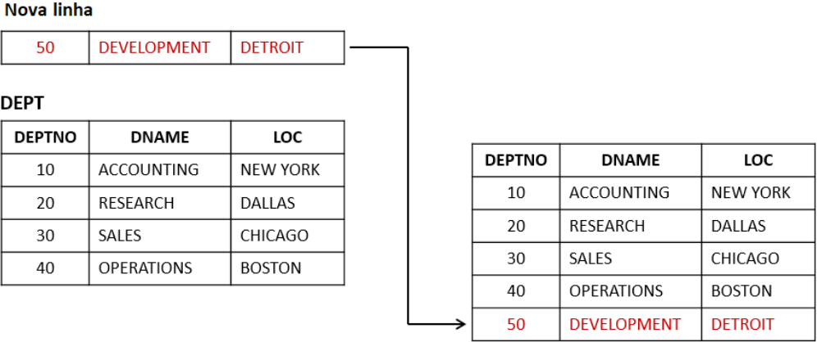
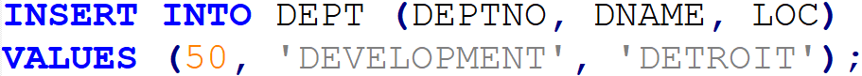
Manipulação de Dados
INSERT

Slide 4
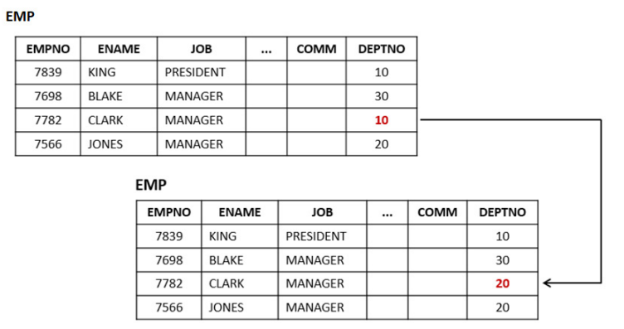
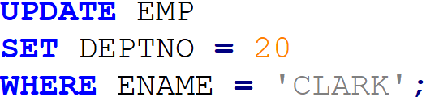
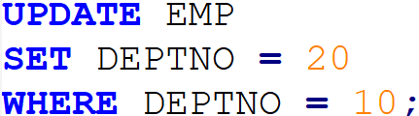
Manipulação de Dados
UPDATE
Mudar somente o Clark
Mudar todos com DEPTNO = 10

Slide 5
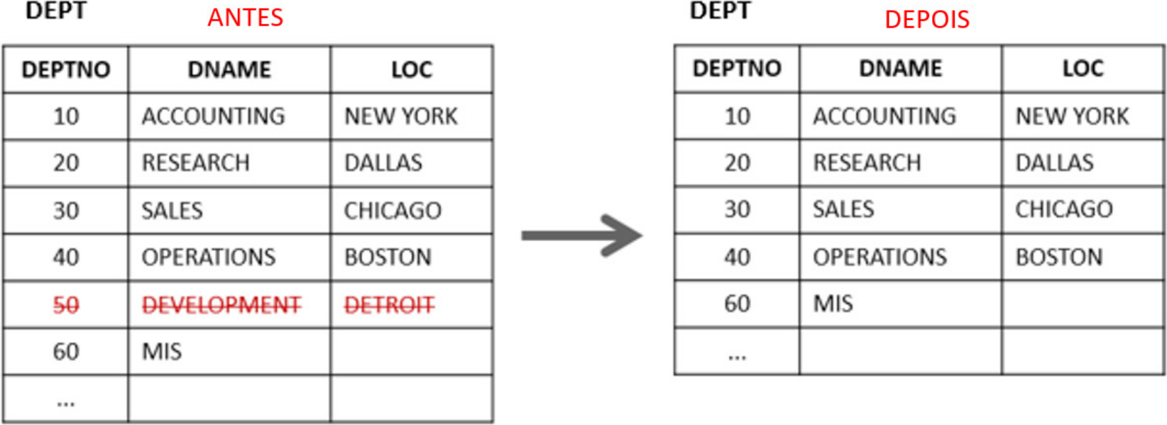
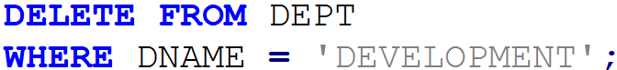
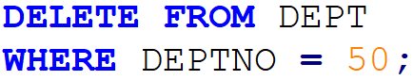
Manipulação de Dados
DELETE
Deletar todos com DEPTNO = 50
Deletar todos com DNAME = DEVELOPMENT

Slide 6
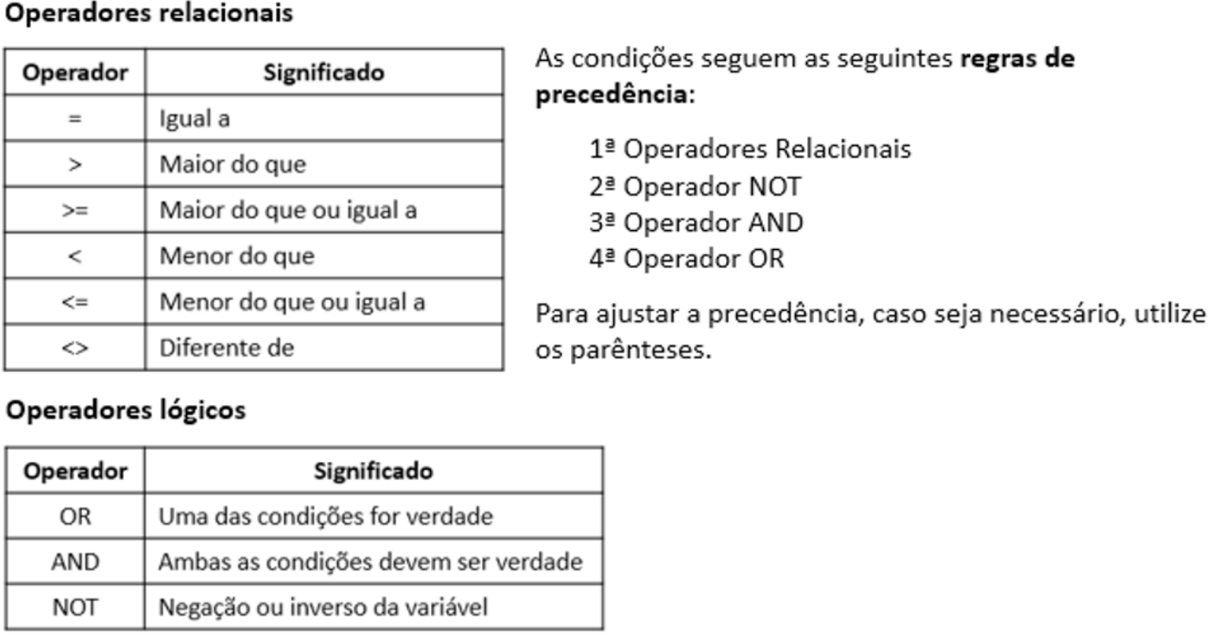
Manipulação de Dados
Operadores

Slide 7

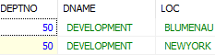
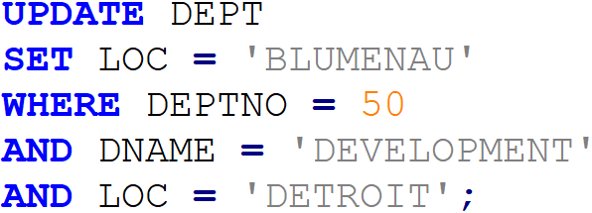
Manipulação de Dados
Operadores

